Slide 1

Hjálparar í Dalheimum
Notes:
Hjálparar á frístundaheimilum Hjálparar er verkefni sem eflir börnin til þátttöku, leyfir þeim að sýna ábyrgð og gefur þeim sem vilja tækifæri til að hjálpa til við alls kyns verkefni á frístundaheimilinu. Börnin velja sjálf að taka þátt, á þeirra forsendum, en sinna verkefnum sem starfsfólk frístundaheimilisins útvegar.

Slide 2
Hvernig þetta byrjaði
Hugmyndin fengin frá öðrum frístundaheimilum
Flokka í sérstaka hjálpara, úti, leikja, matsals og svo framvegis
Minions – ýmsar tegundir
Flókið í framkvæmd, starfsfólk sinnti því ekki, börnin gáfust fljótlega upp í sínu verkefni

Slide 3
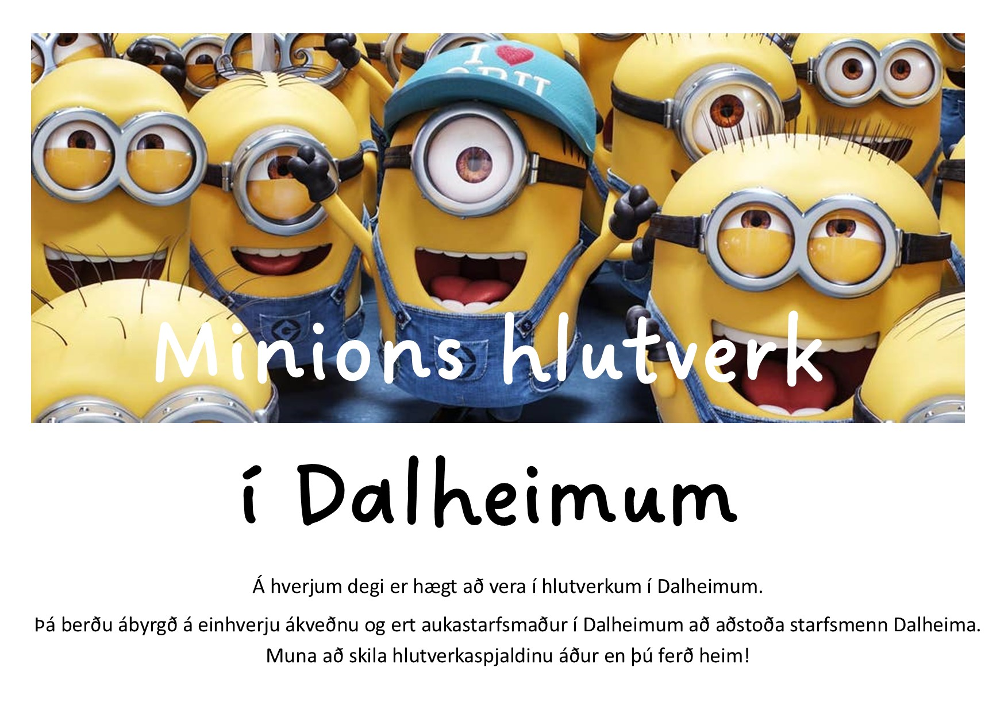
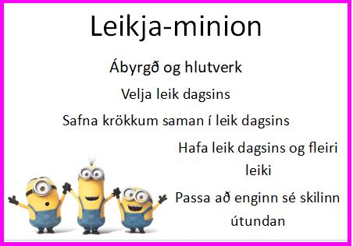
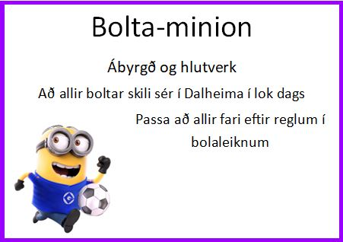
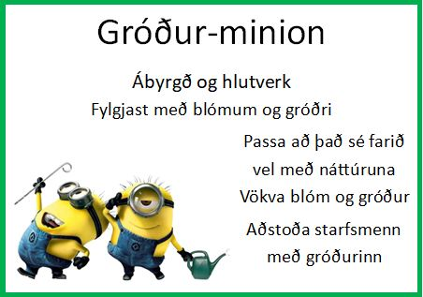
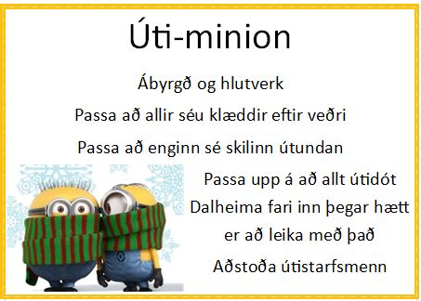
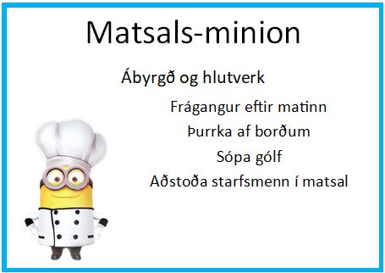
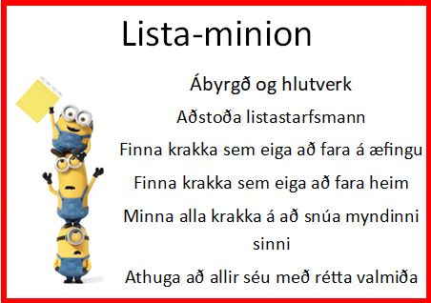
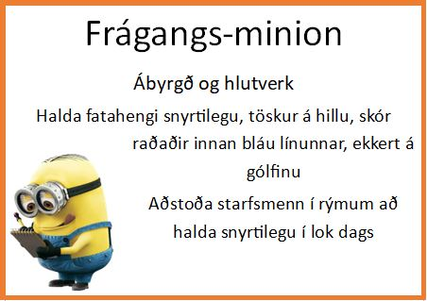
Minions verkefnið

Slide 4
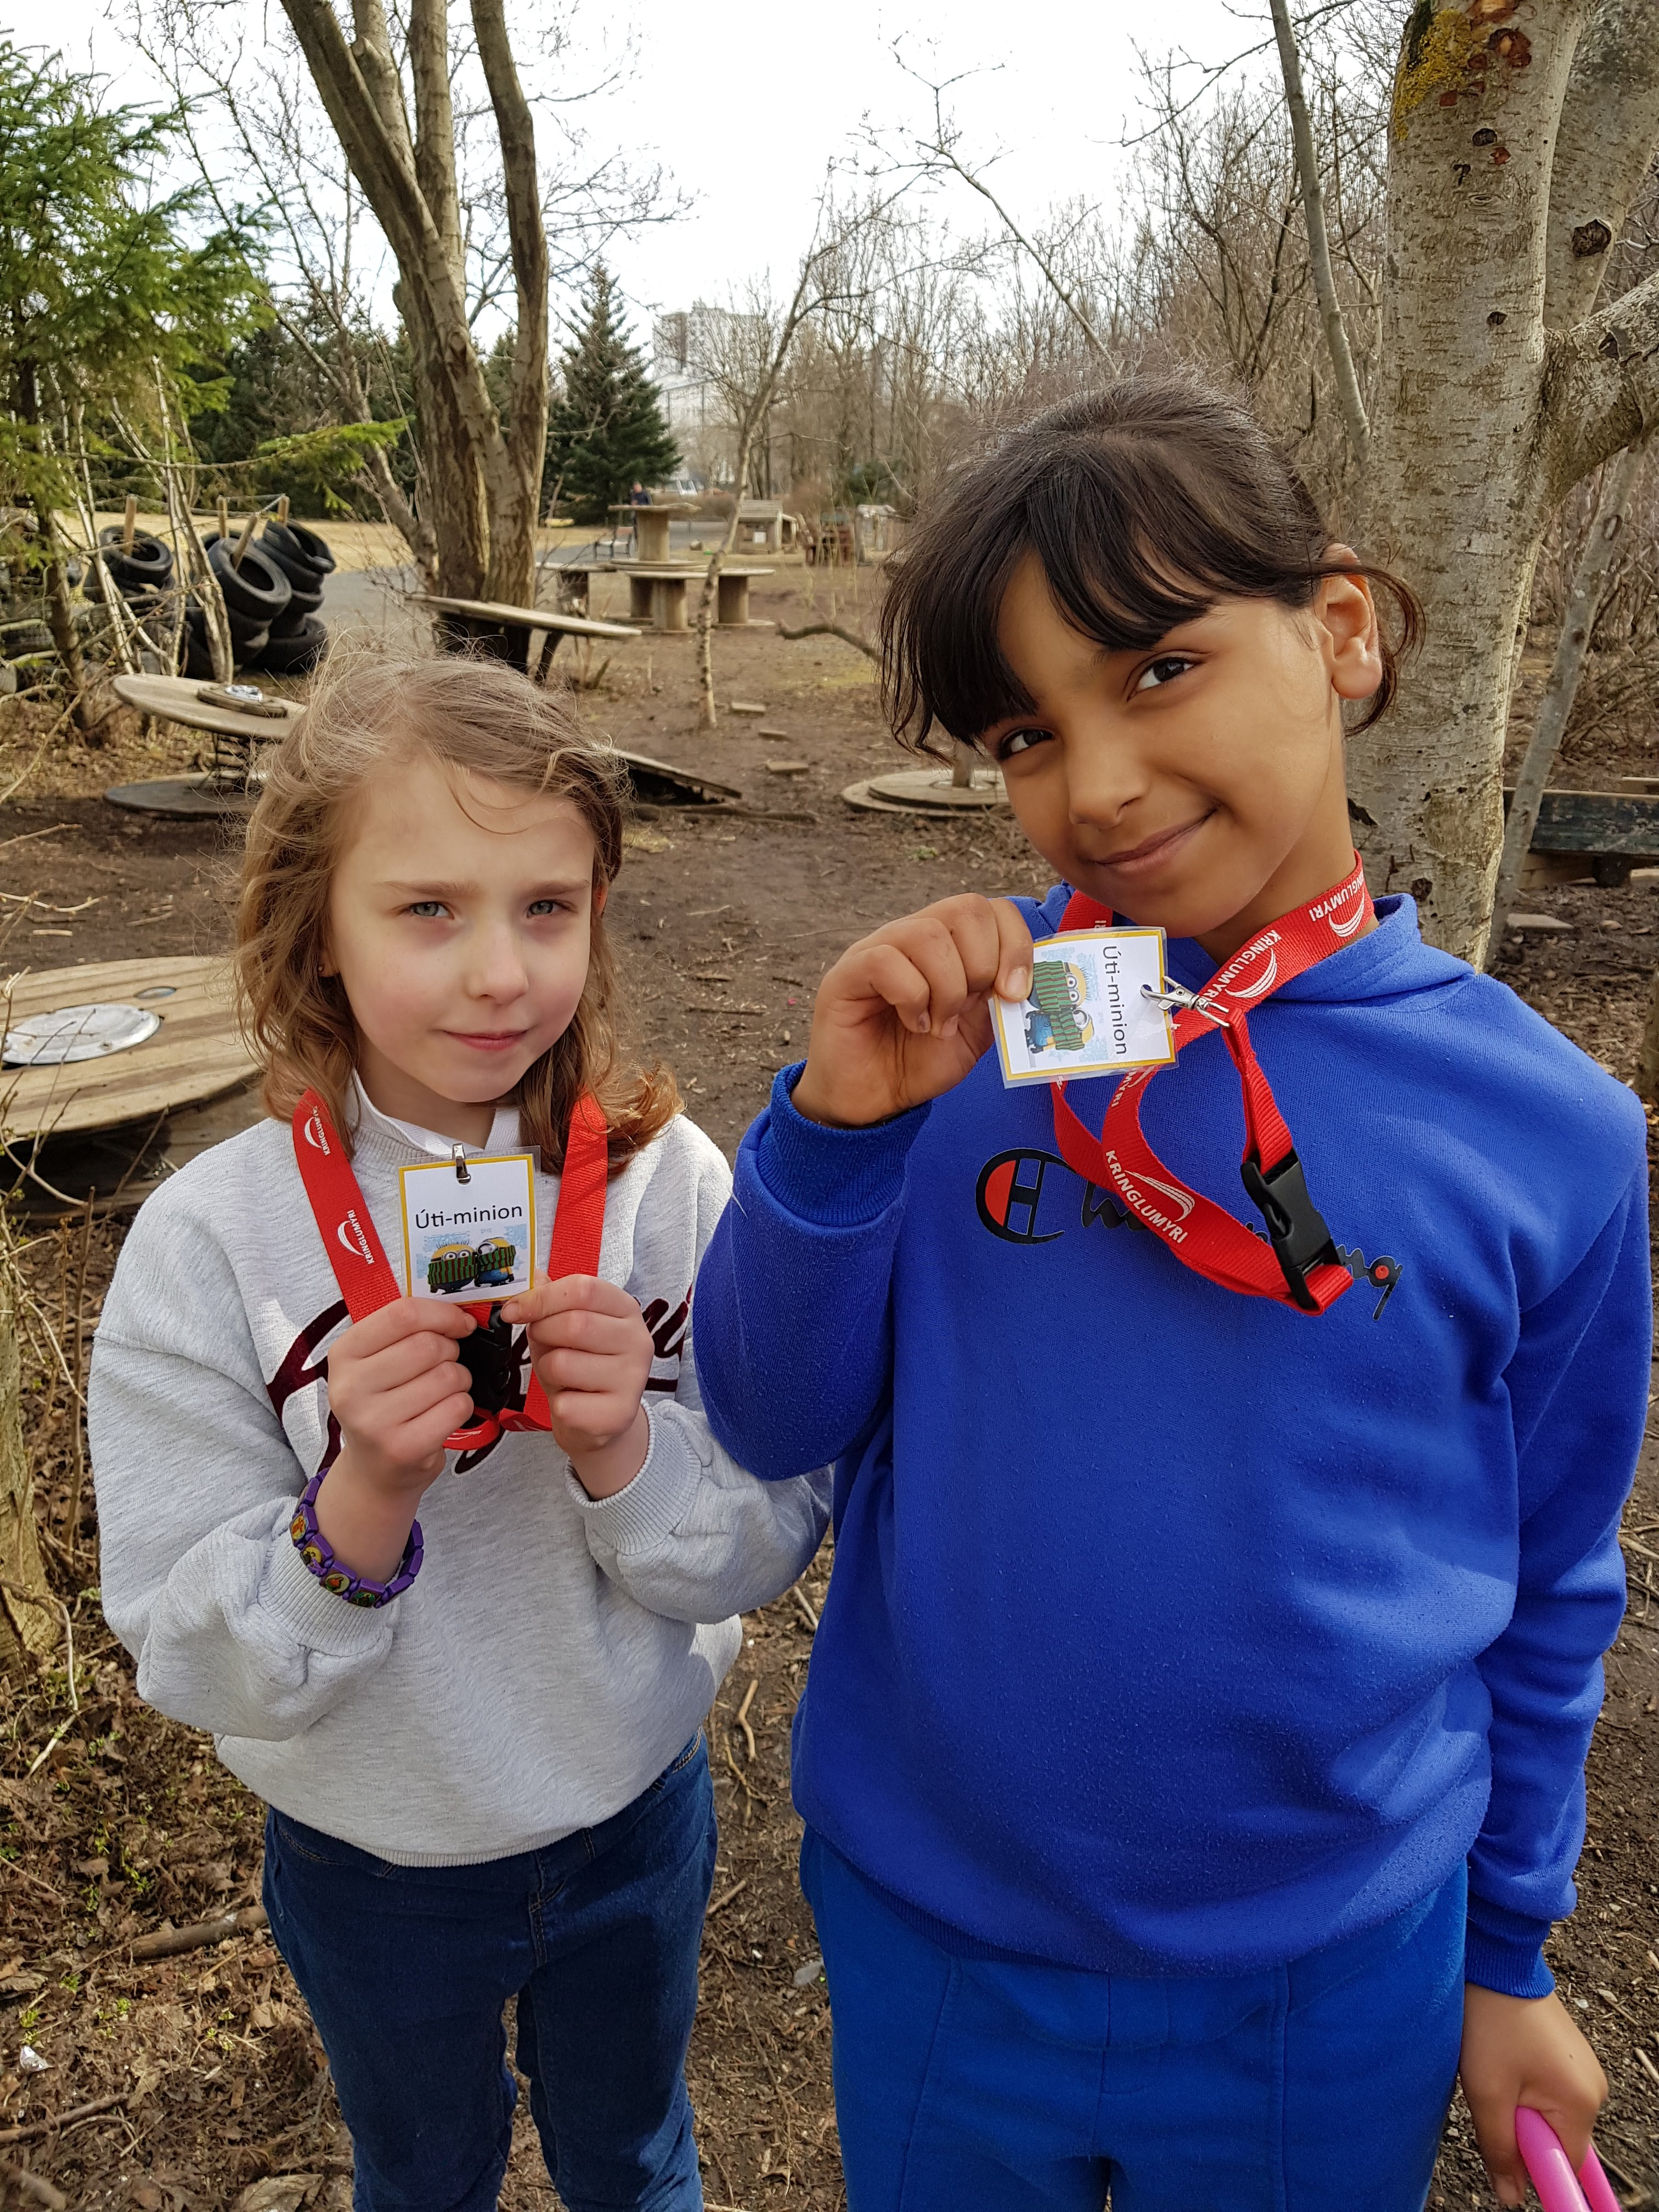
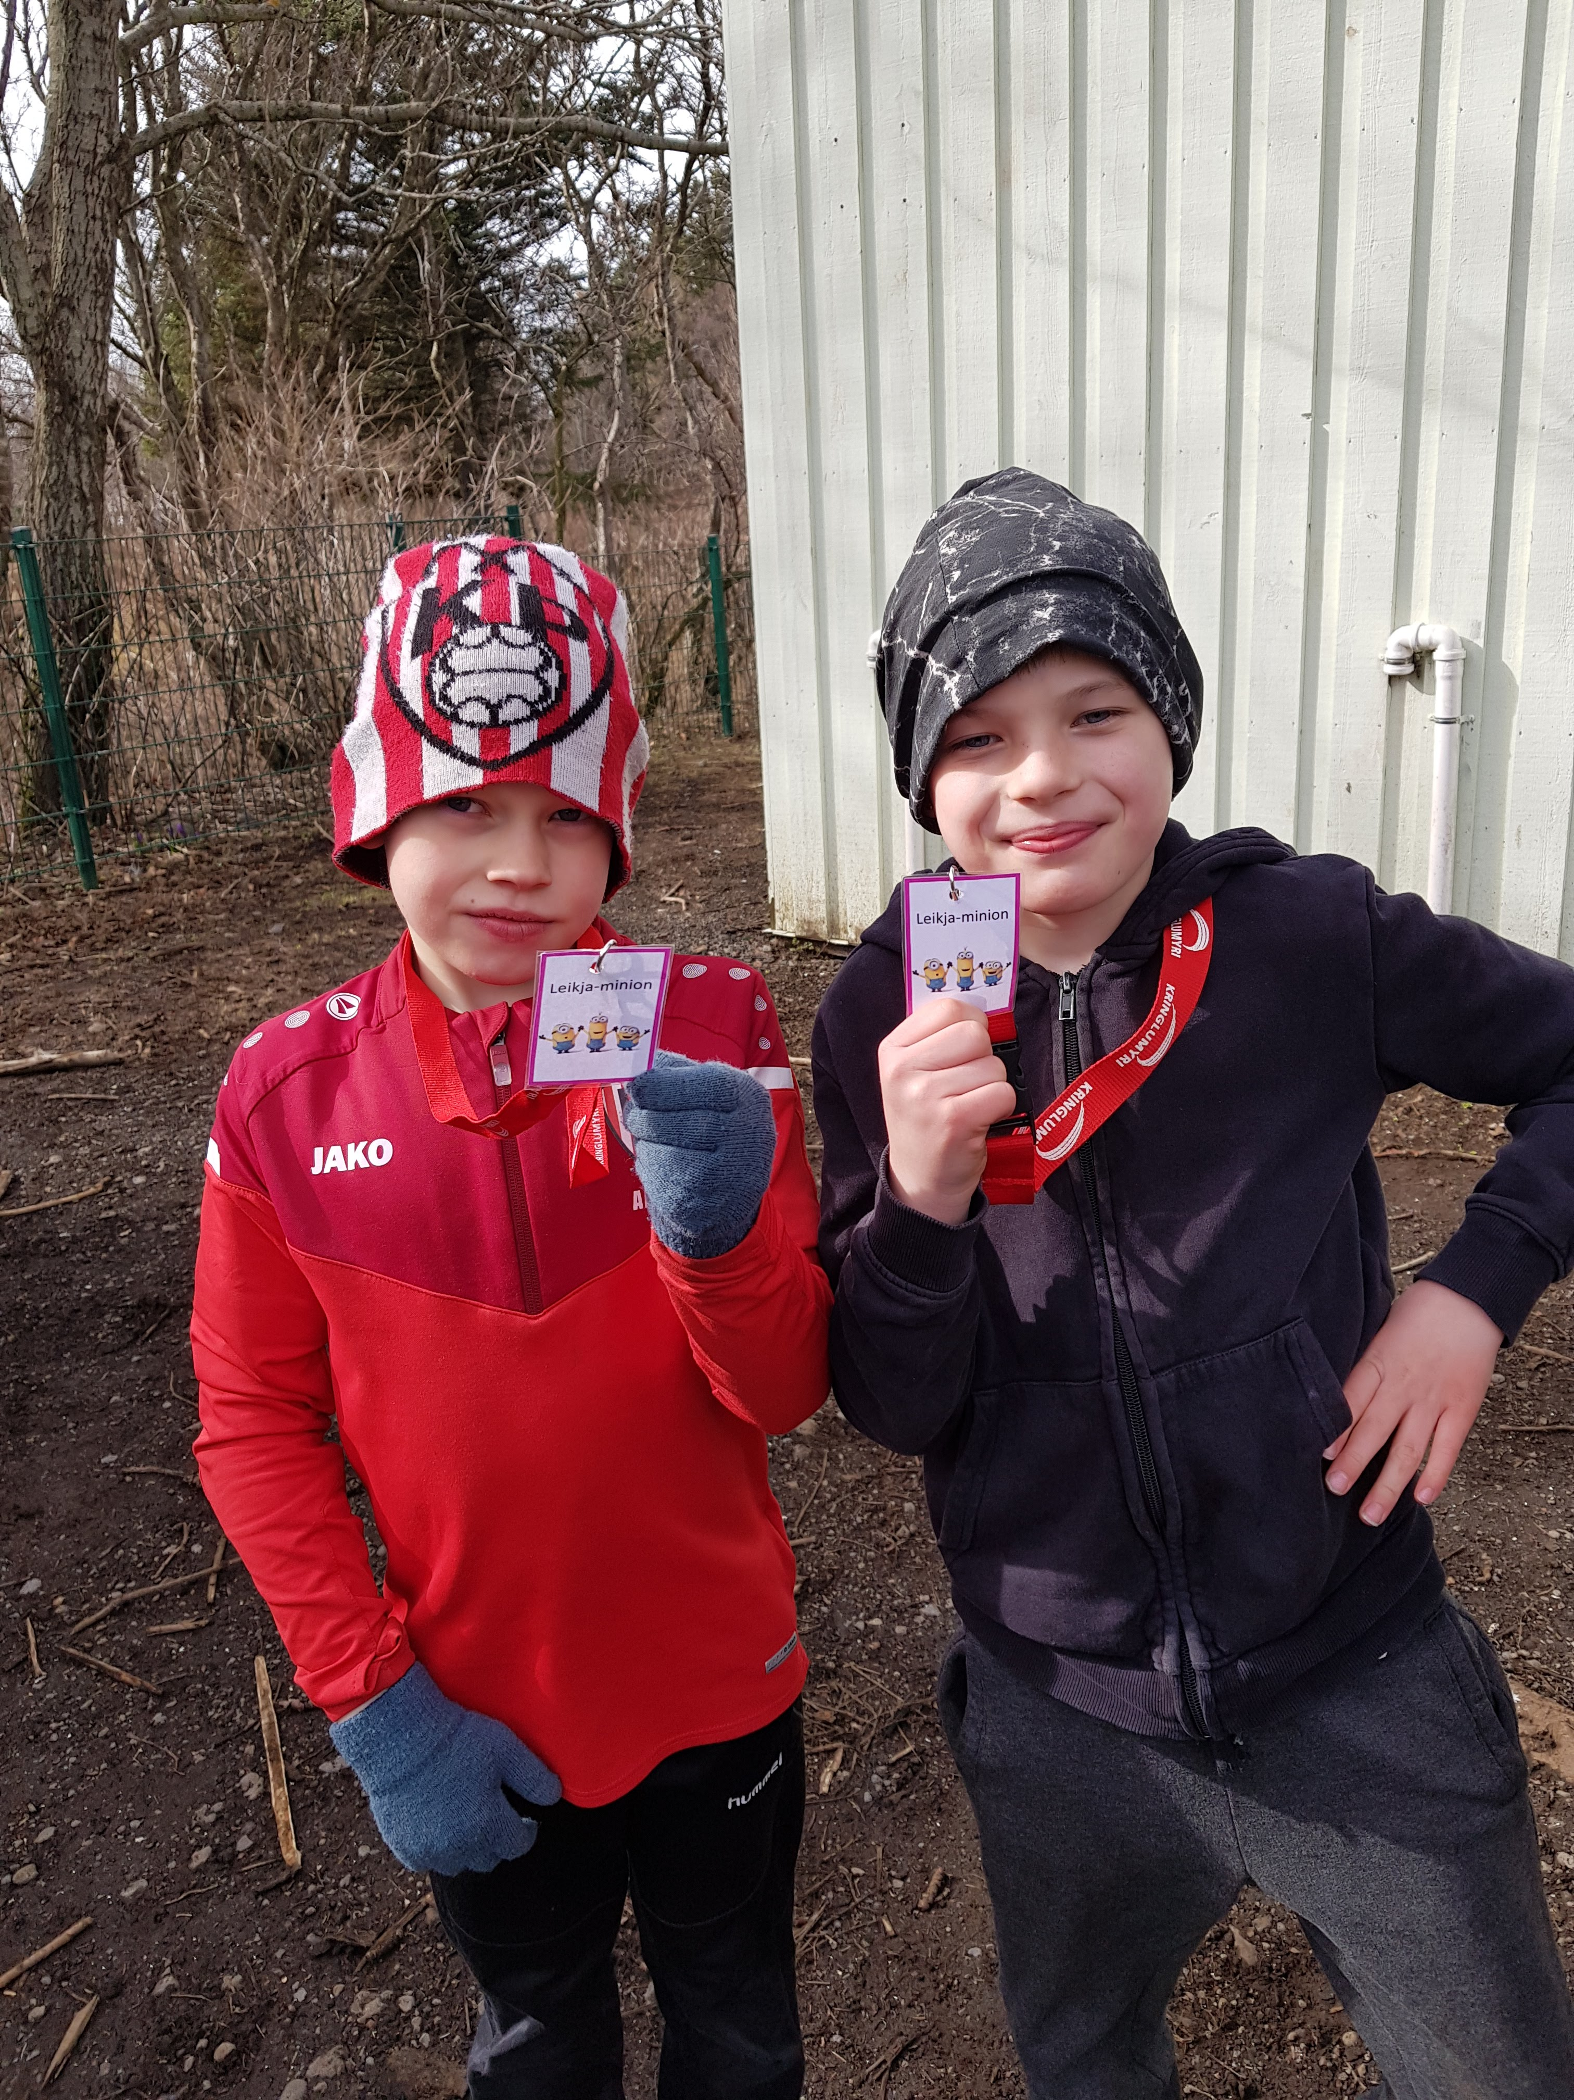
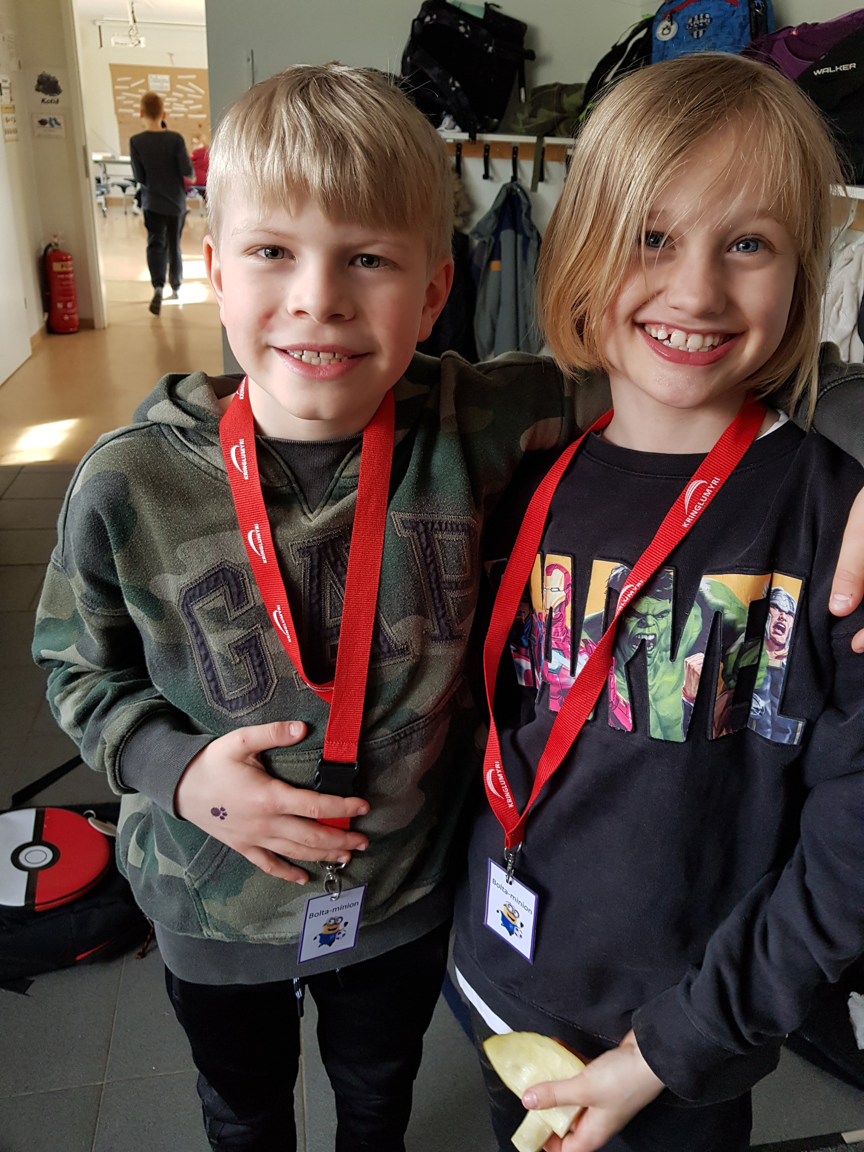
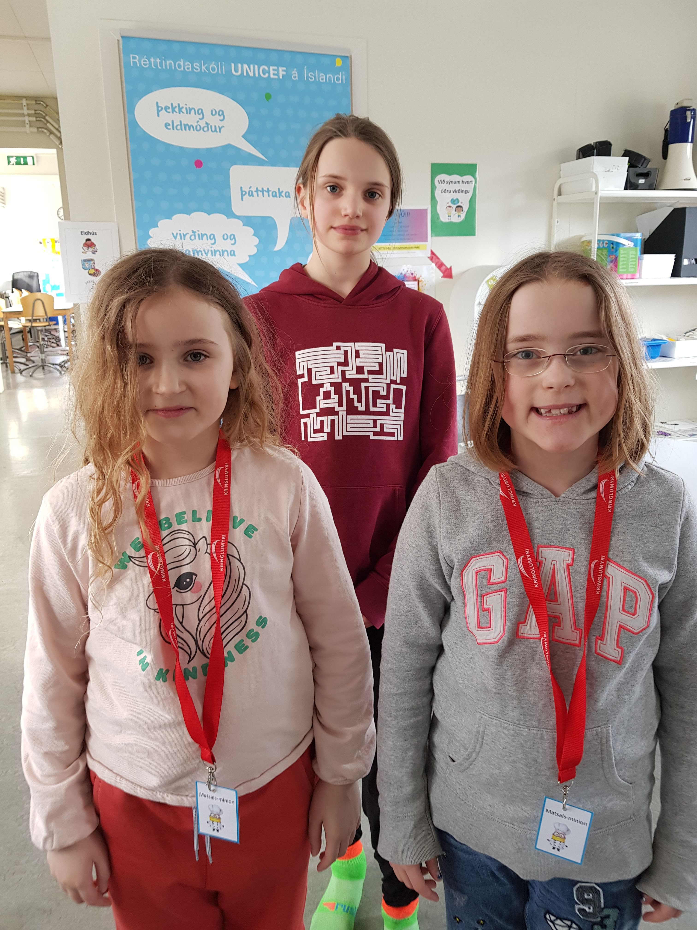
Minions verkefnið
Flókið og starfsfólk setti sig ekki inn í verkefnið
Notað mjög sjaldan, merkin fóru á flug, börnin gáfust upp og skildu þetta ekki
Skilaði ekki tilsettum árangri

Slide 5
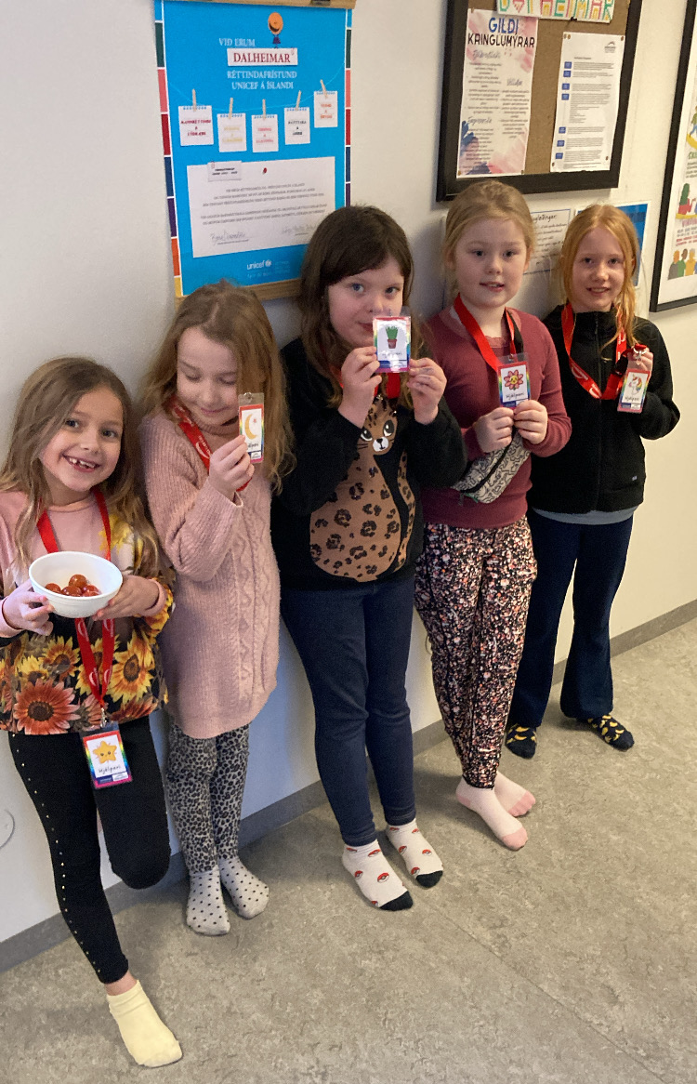
Verkefnið í dag
Eitt nafn, Hjálpari
Einfalt í framkvæmd
Börnin velja sjálf að taka
þátt, á þeirra forsendum
Börnin spyrja starfsfólk hvort
þau mega vera Hjálpari og
geta þá sótt sér
Hjálparamerki
Sinna verkefnum sem starfsfólk frístundaheimilisins útvegar
Engin tímamörk eða flokkuð verkefni
Hjálparar eru frá 5-9 talsins, fer eftir hvort það sé eitthvað sérstakt í gangi

Slide 6
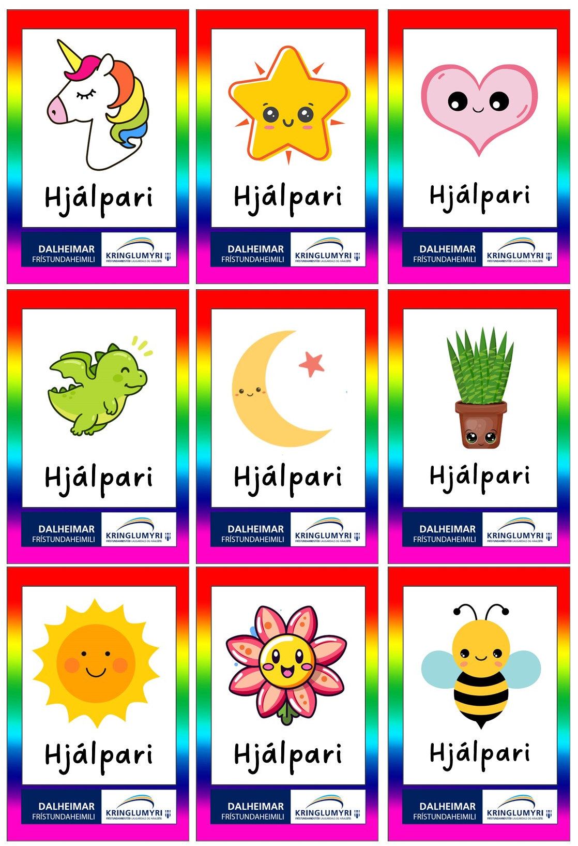
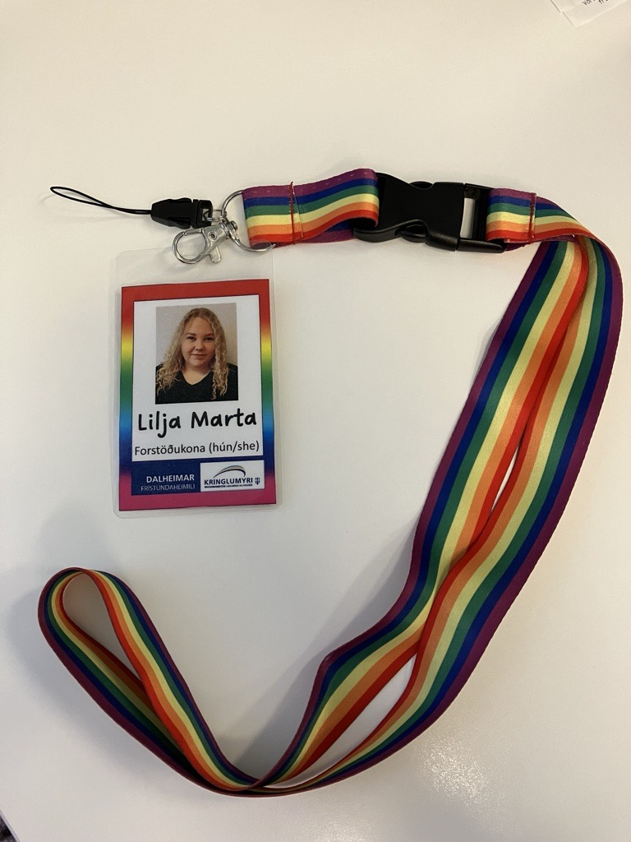
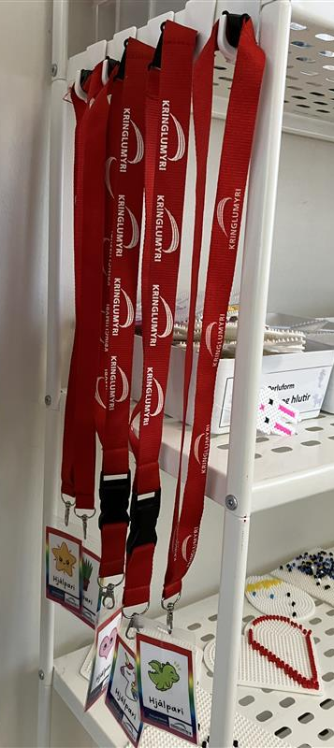
Að vera Hjálpari
Börnin biðja um að vera Hjálpari og fá þá svona band um hálsinn
Líta út eins og nafnspjöld starfsmanna, ákveðin ábyrgðartilfinning
Böndin eru sýnileg og
aðgengileg fyrir börnin svo þau
geta náð í sjálf

Slide 7
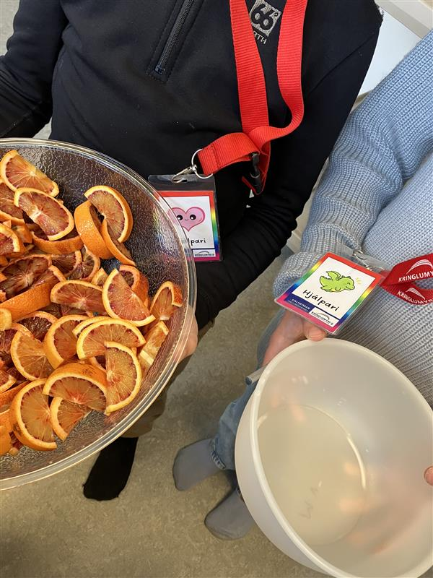
Dæmi um verkefni Hjálpara
Raða skóm og töskum í fatahengi
Taka upp perlur og annað af gólfinu
Fara og bjóða upp á ávexti (önnur skál fyrir matarafganga)
Safna saman dóti á útisvæði
Raða bókum í bókahorni
Finna barn sem þarf að senda heim/á æfingu fyrir listastarfmann
Þrífa borð og fleira
Hjálpa til við frágang í matsal eða annars staðar
Allt sem okkur eða börnunum dettur í hug ☺

Slide 8
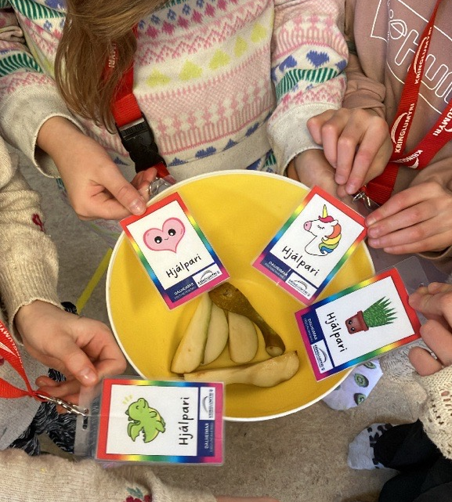
Hverju hefur þetta skilað?
Eflir börnin til þátttöku
Tækifæri til að sýna ábyrgð og að hjálpa til við alls kyns verkefni á frístundaheimilinu
Börnunum finnst þetta skemmtilegt og óska oft eftir að vera hjálpari, t.d. þegar þau sjá að það þarf að sinna einhverju hlutverki
Þeim finnst þau hafa áhrif, vera partur af starfsmannahópnum í ákveðnu magni og fá tilfinningu fyrir því að tilheyra Dalheimum
Börnin sem eru týnd óska oft eftir að vera Hjálpari, t.d. þegar vinir eru farnir á æfingar
Einnig hægt að bjóða þeim sem eru týnd eða eirðarlaus að vera Hjálpari

Slide 9
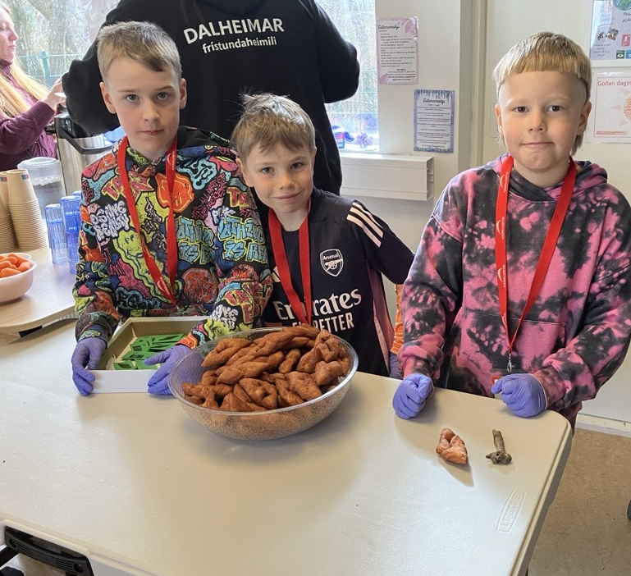
Takk fyrir

